Slide 1

Juridische uitgangspunten & valkuilen bij verkavelen
Gent, 20.11.2024
Mr. Stijn Van Hulle

Slide 2
Topics:
Verkavelen = planologie op microniveau
Verkavelingswijziging vs. verkaveling: essentieel onderscheid
Splitsing vs. verkaveling
Verkoopbaarheidsattest & het begrip bouwgrond

Slide 3
1. Verkavelen = planologie op microniveau

Slide 4
Verordenend karakter = legaliteitstoetsing
Artikel 4.2.15, §2 VCRO:
§ 2. Een omgevingsvergunning voor het verkavelen van gronden omvat reglementaire voorschriften aangaande de wijze waarop de verkaveling ingericht wordt en de kavels bebouwd kunnen worden.

Slide 5
In samenlezing met:
Artikel 4.3.1, §1, 1° b) VCRO:
§ 1. Een vergunning wordt geweigerd :
b) verkavelingsvoorschriften inzake wegenis en openbaar groen;
c) andere verkavelingsvoorschriften dan deze die vermeld zijn onder b), voor zover de verkaveling niet ouder is dan vijftien jaar op het ogenblik van de indiening van de vergunningsaanvraag, en voor zover van die verkavelingsvoorschriften niet op geldige wijze is afgeweken;

Slide 6
Het belang van het correct én zorgvuldig opstellen van de verkavelingsvoorschriften wordt onderschat:
Voorschriften kunnen/mogen niet in strijd zijn met:
Andere -hogere- ruimtelijke plannen, inzonderheid het gewestplan, en een RUP (Uitz: BPA ouder dan 15 jaar)
(Bijv. 1 agrarisch gebied (gewestplan) kan niet verkaveld worden m.o.o. woningbouw, een RUP dat een bepaalde kavelgrootte oplegt kan niet omzeild worden via een verkaveling
+ LET OP: een woongebied (gewestplan) is niet steeds 50 meter diep)
Gewestelijke, provinciale en gemeentelijke verordeningen
(Bijv. woonkwaliteits-, en afstandsnormen tussen percelen vastgelegd op gemeentelijk niveau moeten geëerbiedigd worden in een verkaveling)
2. Onthouden zich van verwijzingen naar het evoluerende Vrijstellingenbesluit
(Bijv. inzake verhardingen – en bijgebouwen * zie recente beperking van de vrijstelling van de strikt noodzakelijke toegang – enkel nog in de voortuin)

Slide 7
Dermate precies inpasbaar in de onmiddellijke omgeving = opportuniteitsbeoordeling
(= Goede ruimtelijke ordening wordt reeds vastgelegd)
Te weinig gekende bepaling in de praktijk artikel 4.3.1, §2, 3° VCRO:
3° indien het aangevraagde gelegen is in een gebied dat geordend wordt door een ruimtelijk uitvoeringsplan, een gemeentelijk plan van aanleg of een omgevingsvergunning voor het verkavelen van gronden waarvan niet op geldige wijze afgeweken wordt, en in zoverre dat plan of die vergunning voorschriften bevat die de aandachtspunten, vermeld in 1°, behandelen en regelen, worden deze voorschriften geacht de criteria van een goede ruimtelijke ordening weer te geven. Het vergunningverlenende bestuursorgaan kan gemotiveerd beslissen dat bepaalde voorschriften van verkavelingen ouder dan vijftien jaar, zoals bedoeld in paragraaf 1, eerste lid, 1°, c), of voorschriften van bijzondere plannen van aanleg ouder dan vijftien jaar, waarvan op grond van artikel 4.4.9/1 op rechtsgeldige wijze kan worden afgeweken, nog steeds de criteria van goede ruimtelijke ordening weergeven.

Slide 8
Correct opgestelde verkavelingsvoorschriften, vergemakkelijken én beperken de beoordelingsmarge van de vergunningverlenende overheid bij de beoordeling van de omgevingsvergunning voor de constructie.
Dat geldt ook voor het grafisch verkavelingsplan:
Verkavelingsvoorschriften hebben, overeenkomstig artikel 4.2.15, § 2 VCRO een reglementair karakter en beogen middels inrichtings- en bebouwingsvoorschriften de plaatselijke goede ruimtelijke ordening van het te verkavelen gebied gedetailleerd weer te geven. De verkavelingsvoorschriften vormen dus een belangrijk onderdeel van het verkavelingsdossier en zijn onlosmakelijk verbonden met het verkavelingsplan. De verkavelingsvergunning is ten aanzien van de begunstigde te beschouwen als een individuele akte maar ten aanzien van derden is zij een reglementaire akte die de goede ruimtelijke ordening van de omgeving verzekert. De naleving van de verkavelingsplicht raakt om die reden de openbare orde. (Raad Vergunningsbetwistingen (2e k.) nr. A/1516/1365, 26 juli 2016, https://www.dbrc.be/rechtspraak/ (17 maart 2017); TROSNieuwsbrief 2017, afl. 2, 32)

Slide 9

Verkavelingsvoorschriften & het grafisch plan moeten met elkaar overeenstemmen.
Gebruik niet steeds dezelfde modellen.
Er moet gewerkt worden op maat.

Slide 10
De overheid zelf de pen laten vasthouden om een niet diligent opgestelde verkavelingsvoorschriften en grafisch plan te laten corrigeren in de te nemen verkavelingsvergunning?
Hoewel veelvoorkomend, op te passen …

Slide 11
Niet zo maar ambtshalve:
De rechtsgrond om in graad van bestuurlijk beroep van de vergunningsprocedure wijzigingen aan de aanvraag aan te brengen, is in artikel 64 Omgevingsvergunningsdecreet terug te vinden. Een gewijzigde aanvraag hoeft niet aan een openbaar onderzoek te worden onderworpen als de in artikel 64, tweede lid bepaalde voorwaarden vervuld zijn. Als de voorwaarden niet vervuld zijn, kan de bevoegde overheid beslissen om over de gewijzigde aanvraag een openbaar onderzoek te organiseren en (opnieuw) adviezen in te winnen, zoals bepaald in het derde lid. Anders dan artikel 30, bepaalt artikel 64 Omgevingsvergunningsdecreet niet uitdrukkelijk dat de aanvrager een verzoek tot wijziging van zijn aanvraag indient. Aangezien op de eerste plaats de aanvrager de contouren van de vergunningsaanvraag bepaalt, moet er niettemin worden aangenomen dat ook de toepassing van artikel 64 Omgevingsvergunningsdecreet een voorafgaand wijzigingsverzoek van de aanvrager vereist, al dan niet op aansporing van het bestuur.
De aanpassing van de verkavelingsvoorschriften waartoe de verwerende partij ambtshalve besloten heeft, moet dan ook als een voorwaarde worden gekwalificeerd, die noodzakelijk bevonden werd om een niet-vergunbare in een vergunbare aanvraag om te zetten. Dat de verwerende partij in het dictum van haar beslissing de aanpassingen niet uitdrukkelijk als een voorwaarde bestempeld heeft, wettigt geen conclusie in andersluidende zin. De doorgevoerde aanpassingen van de ontworpen verkavelingsvoorschriften blijken een voorwaarde te zijn voor de afgifte van de vergunning. Daaruit volgt dat de ambtshalve opgelegde aanpassingen aan de verkavelingsvoorschriften binnen de perken van artikel 74 Omgevingsvergunningsdecreet moeten blijven (proportionaliteitsvereiste).
Luidens de parlementaire toelichting van de ontwerpbepaling die het vroegere artikel 4.2.19, § 1 VCRO werd, houdt de proportionaliteitsvereiste in dat de voorwaarden de aanvraag niet substantieel kunnen wijzigen of beperken. Vervolgens wordt het evident genoemd dat vergunningsvoorwaarden maar kunnen handelen over bijkomende of bijkomstige gegevens.
Raad Vergunningsbetwistingen (9e k.) nr. A-2122-0483, 17 februari 2022, https://www.dbrc.be/rechtspraak (12 maart 2022); TBO 2022, afl. 2, 74 en http://www.tbo.be/ (17 juni 2022)

Slide 12
Vaak een nieuw OO vereist:
Verkavelingsvoorschriften hebben overeenkomstig artikel 4.2.15, § 2, van de VCRO een reglementair karakter en strekken ertoe via inrichtings- en bebouwingsvoorschriften de plaatselijke goede ruimtelijke ordening van het te verkavelen gebied gedetailleerd weer te geven. De verkavelingsvoorschriften vormen derhalve een belangrijk onderdeel van het verkavelingsdossier en zijn onlosmakelijk verbonden met de verkavelingsplan.
De verkavelingsvergunning is ten aanzien van de begunstigde te beschouwen als een individuele akte, maar ten aanzien van derden betreft zij een reglementaire akte die de goede ruimtelijke ordening van de omgeving verzekert. De naleving van de verkavelingsplicht raakt om die reden de openbare orde.
Indien de vergunningverlenende overheid in graad van administratief beroep de verkavelingsvoorschriften in zijn geheel vervangt, worden de rechten van derden mogelijk aangetast. Dit zal het geheel zijn indien de derden reeds tijdens het openbaar onderzoek in eerste aanleg hun bezwaren hebben laten gelden en vervolgens niet in de mogelijkheid worden gesteld om kennis te nemen van de gewijzigde verkavelingsvoorschriften.
Oude rechtspraak: Raad Vergunningsbetwistingen (2e k.) nr. A/2014/0830, 9 december 2014, https://www.dbrc.be/rechtspraak/ (15 februari 2016); TROS-Nieuwsbrief 2015 (weergave BOUCKAERT, J.), afl. 11, 39
Nog actueel in toepassing van de huidige regelgeving (artikel 64 OVD – en mogelijks nog belangrijker in de toekomst bij de modulaire vergunningsprocedure)

Slide 13
Besluit:
Zowel de plannen & de verkavelingsvoorschriften in vooroverleg leggen.
Het beperken van het vooronderzoek/vooroverleg tot het aantal loten, gaat voorbij aan de eigenheid van een verkavelingsvergunning die zowel op legaliteit, als op goede ruimtelijke ordening verregaand is vastgelegd in de VCRO.

Slide 14
2. Verkavelingswijziging vs verkaveling
Essentieel onderscheid
Verkavelingswijziging = specifieke procedure in OVD
Verkaveling = volledig nieuwe aanvraag
MAAR, een vervallen verkaveling kan niet meer gewijzigd worden wat betreft de “vervallen loten”. Dan is een nieuwe verkaveling noodzakelijk.
Steeds nagaan in hoeverre de verkaveling voor de nog niet ontwikkelde loten nog niet vervallen is.

Slide 15
Verval van de verkaveling raadpleegbaar?
Theorie:
Het verval wordt ingeschreven in het stedenbouwkundig uittreksel (voortaan via het VIP):
Praktijk:
Navraag bij lokaal bestuur, want verval wordt niet automatisch geregistreerd.

Slide 16
Opgelet:
Een verkaveling ouder dan 15 jaar is niet vervallen, maar kan geen weigeringsgrond meer vormen bij de beoordeling van een omgevingsvergunning voor stedenbouwkundige handelingen.
Er kan van de verkaveling worden afgeweken zonder dat een bijstelling nodig is.
Handige link:
https://omgeving.vlaanderen.be/nl/decreten-en-uitvoeringsbesluiten/wetwijzer/juridische-achtergrondinfo-rond-verkavelen/verkavelingsvoorschriften-van-verkavelingen-ouder-dan-15-jaar-vcro-artikel-431ss1-en-artikel-441-ss2

Slide 17
3. Splitsing vs. verkaveling
Artikel 5.2.2 VCRO:
Bij verdeling van een onroerend goed zonder dat een omgevingsvergunning voor het verkavelen van gronden is afgegeven, stuurt de instrumenterende ambtenaar met een beveiligde zending, twintig dagen vóór de datum die voor de openbare verkoping of voor de ondertekening van de akte is vastgesteld, het plan van de verdeling en een attest waarin de aard van de akte en de in de akte te vermelden bestemming van de kavels nader worden aangegeven, naar het college van burgemeester en schepenen. De opmerkingen die het college van burgemeester en schepenen eventueel en bij wijze van inlichting maakt, moeten in de akte worden vermeld, evenals de vermelding dat voor de verdeling geen omgevingsvergunning werd afgegeven en dat er geen zekerheid is wat betreft de mogelijkheid om op het goed te bouwen of daarop enige vaste of verplaatsbare inrichting op te stellen die voor bewoning kan worden gebruikt.
De instrumenterende ambtenaar neemt bovendien een verwijzing naar artikel 4.2.1 van deze codex op in de akte.
De onderhandse akten waarin die verrichtingen worden vastgelegd, bevatten dezelfde vermeldingen.
Dit artikel geldt voor alle akten van eigendomsoverdracht of eigendomsverklaring, verhuring voor meer dan negen jaar, erfpacht of opstal.

Slide 18
Ficties en feiten:
De gemeente kan een splitsing niet weigeren (feit)
Een splitsing zal derhalve altijd rechtsgeldig zijn (fictie)
Vaak bij het notariële luik zal het debat plots opduiken inzake de (al dan niet) voorafgaande verkavelingsplicht.
= Steeds vrij laat in het aankoopproces door een derde (vaak door de notaris van de koper)
Problematisch: regularisatie noodzakelijk.
(* Uitz. Groepswoningbouw, splitsen na wind- en waterdicht).

Slide 19
Oorzaak notariële koudwatervrees:
Door een perceel grond af te splitsen van een groter geheel en het als bouwplaats te verkopen werd de grond verkaveld zonder voorafgaande verkavelingsvergunning en is die handeling strijdig met artikel 102 DRO. De verkoopakte, zowel het compromis als de notariële akte werden nietig verklaard met als gevolg dat de grond terugkeert naar de verkoper die de koopsom moet terugbetalen aan de koper met de erop verschuldigde interesten.
De notaris wordt aansprakelijk gesteld en moet o.m. de verkopers vergoeden voor hun schadeposten te vermeerderen met een vergoedende interest.
Gent (1e k.) 9 juni 2016, T.Not. 2016, afl. 12, 861

Slide 20
Een (te) snelle eenvoudige splitsing kan later in het proces aansprakelijkheid met zich meebrengen.

Slide 21
4. Verkoopbaarheidsattest & het begrip bouwgrond
Artikel 4.2.16 VCRO
§ 1
Een kavel uit een vergunde verkaveling of verkavelingsfase kan enkel verkocht worden, verhuurd worden voor méér dan negen jaar, of bezwaard worden met een recht van erfpacht of opstal, nadat de verkavelingsakte door de instrumenterende ambtenaar is verleden.
1[...]
§ 2
De verkavelingsakte wordt eerst verleden na overlegging van een attest van het college van burgemeester en schepenen, waaruit blijkt dat, voor de volledige verkaveling of voor de betrokken verkavelingsfase, het geheel van de lasten uitgevoerd is of gewaarborgd is door:
1°
de storting van een afdoende financiële waarborg;
2°
een door een bankinstelling op onherroepelijke wijze verleende afdoende financiële waarborg.
Het attest, vermeld in het eerste lid, kan worden afgeleverd indien de vergunninghouder deels zelf de lasten heeft uitgevoerd, deels de nodige waarborgen heeft gegeven.

Slide 22
Geen verkoop zonder sloop van de op het perceel aanwezige constructies.
Verkoopbaarheidsattest = bewijs bouwrijpheid van een perceel.
Enige juridische benaming voor een “bouwgrond”: een perceel gelegen in een niet-vervallen verkaveling (bestemd voor woningbouw)
(Een perceel in woongebied is geen bouwgrond, maar komt potentieel in aanmerking voor bebouwing)
Zie topic 1.
Correct opgestelde voorschriften leiden reglementair tot een bouwgrond waarvan de inpasbaarheid in de goede ruimtelijke ordening reeds is vastgelegd.

Slide 23

Quid sloop & heropbouw (6% BTW)
Sloop door de verkavelaar vereist om de percelen te (kunnen) verkopen.
Sloop & heropbouw vereist dezelfde partijen.
De afbraak van een gebouw en heropbouw van een woning door een bouwheer natuurlijk persoon die zelf de nieuwe woning zal bewonen (in dit geval gelden sociale criteria inzake oppervlakte, eigen woning, enige woning, en domicilievereiste (te voldoen gedurende minstens 5 jaar). Zie circulaire 2021/C/18
Mogelijke oplossing in de praktijk (mits welwillendheid vergunningverlenende overheid):
Waarborgen door de verkavelaar laten stellen voor de sloop constructie, de koper vervolgens zelf de constructie (al dan niet met aannemingsovereenkomst) laten slopen,

Slide 24
Conclusie:
Het verkavelen van gronden (of bijstellen van verkavelingsvergunningen) vereist een zekere precisie in plannen én voorschriften, die kennis van de planologie en reglementering vereist.
Gezien het slinkende areaal aan beschikbare gronden, zal de techniciteit én de juridische kennis nodig om tot een verkavelingsvergunning te komen, enkel nog belangrijker worden.
Goed vooroverleg, en zorgvuldigheid kunnen reeds veel zaken ontzenuwen.

Slide 25
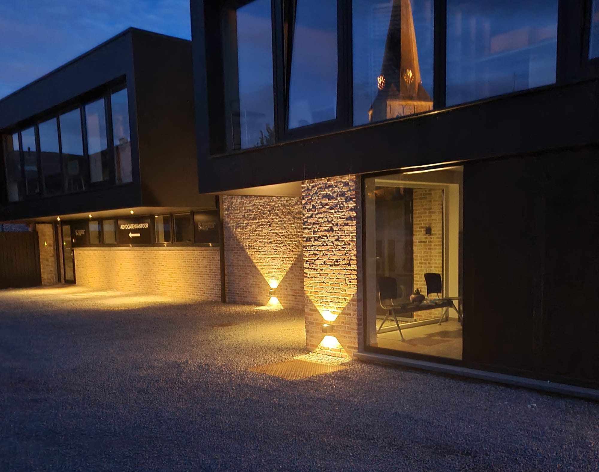


EINDE
Advocatenkantoor Van Hulle Stijn
Zomerlaan 1 B 0102 LIEVEGEM
Rietstraat 11, 8400 OOSTENDE
www.advocatenkantoorvanhulle.be
info@kantoorvanhulle.be

